Slide 2

ხარისხობრივი
რაოდენობითი
სტრუქტურული
სივრცითი იზომერია
H₂S
H₂O
H₂O
H₂O₂
სტრუქტურული
KCNO
KNCO

Slide 3
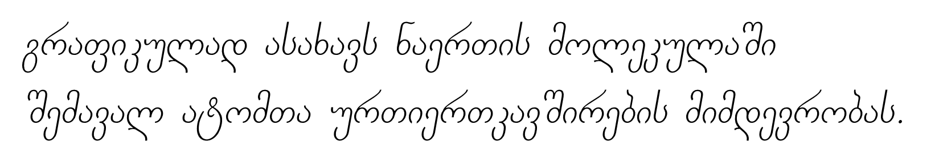
►
სტრუქტურული

Slide 4



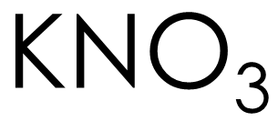






39.098
19
K
1+
კალიუმი
14.007
7
N
5+
4+
3+
აზოტი
3-
2+
15.999
8
O
2-
ჟანგბადი

Slide 5
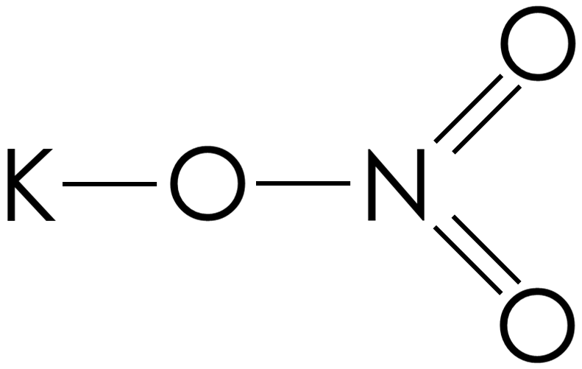
39.098
19
K
1+
კალიუმი
14.007
7
N
5+
4+
3+
აზოტი
3-
2+
15.999
8
O
2-
ჟანგბადი

Slide 6





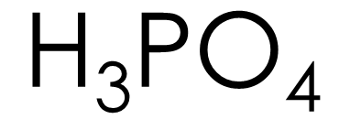
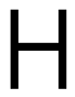


5 +
5 +
3 +
8 -

Slide 7
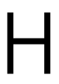


Slide 9


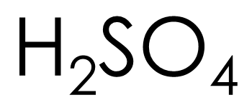
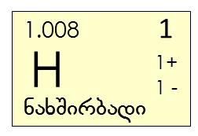
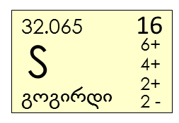
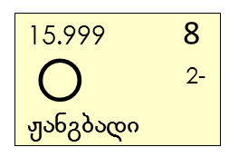

Slide 10

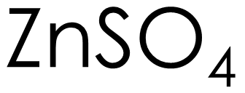
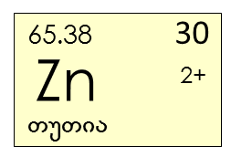

Slide 11
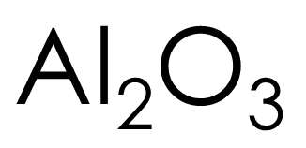


Slide 12

